Slide 1
통합 구현
정기 수행 평가 07
2022.11.18 김동근

Slide 2

1
프로젝트 생성
- 프로젝트 구조
- 구조 상세
Contents
2
화면 구현
- 화면 구현
3
기능 구현
- Book 구현
- Customer 구현

Slide 3
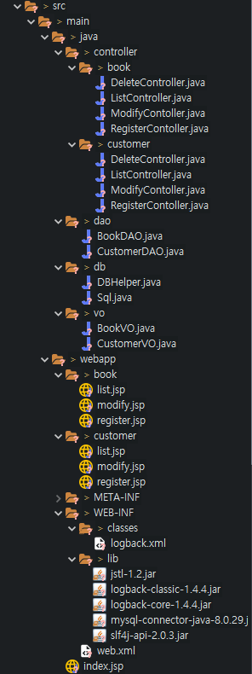
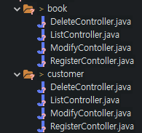
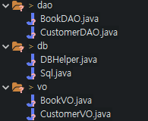
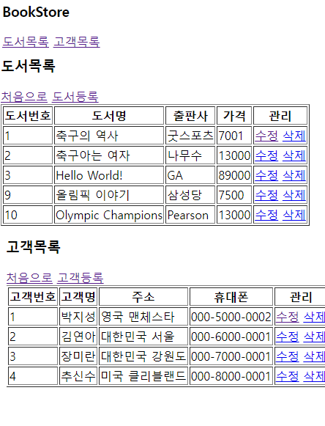
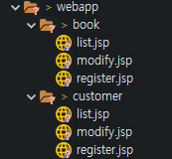
1
프로젝트 생성
| 프로젝트 구조
컨트롤러 및 DB 관련 클래스
화면 구성
메인 화면

Slide 4
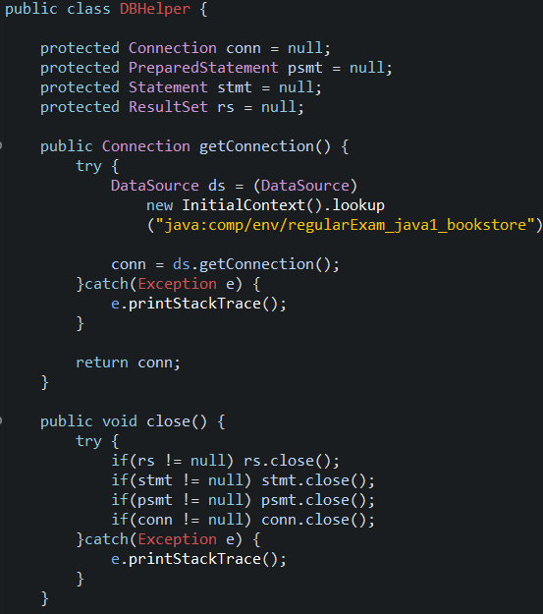
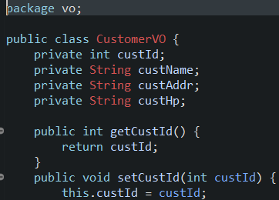
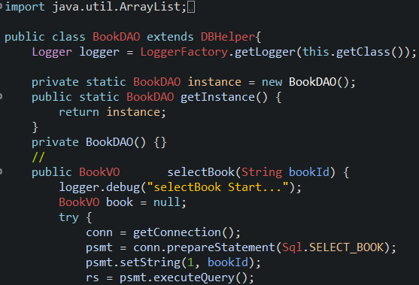
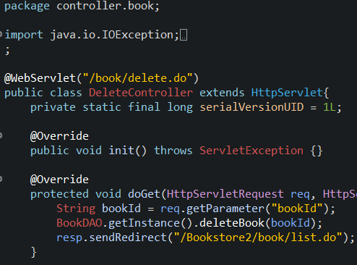
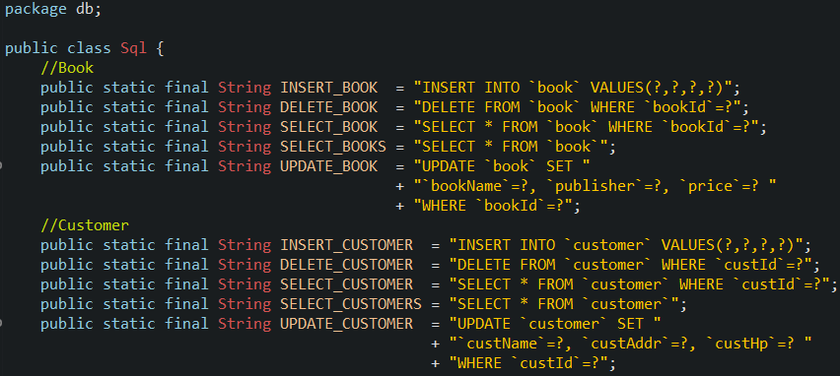
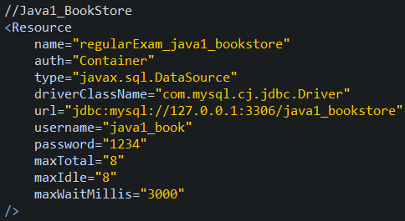
1
프로젝트 생성
| 구조 상세
VO 및 DAO.java
Tomcat > context.xml, DBHelper.java로 DB연동
컨트롤러 및 Sql.java

Slide 5
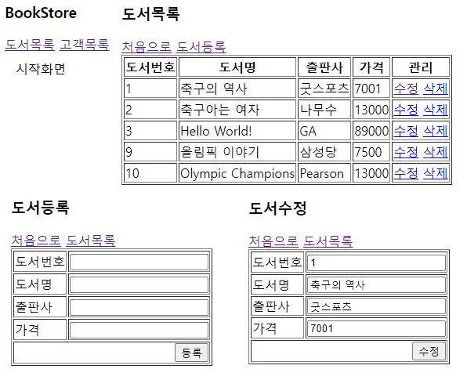
2
화면 구현
| 화면 구현
Book 화면 구현
Customer 화면 구현

Slide 6
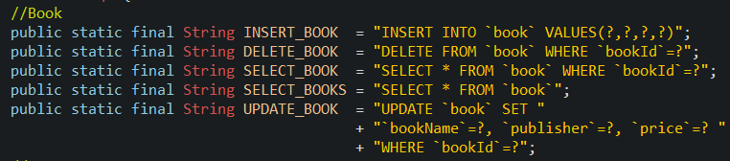

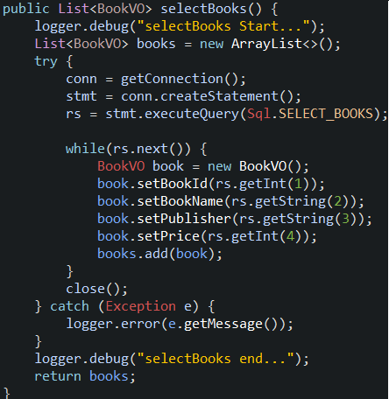
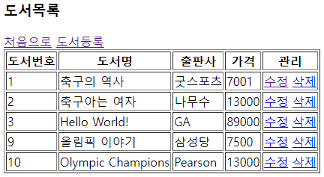
3
기능 구현
| Book 기능 구현
Book 목록 구현

Slide 7
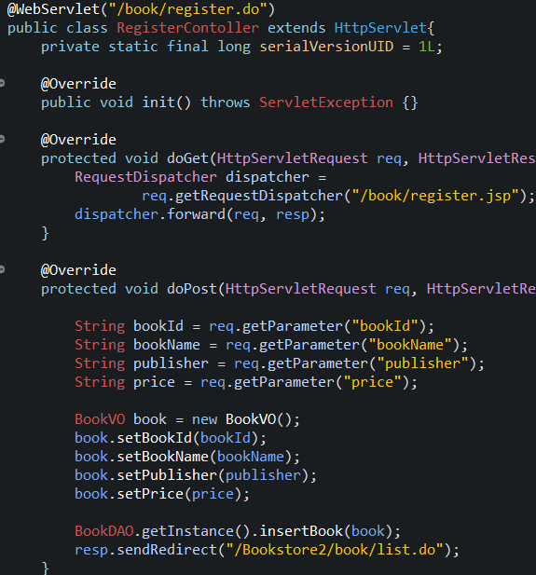
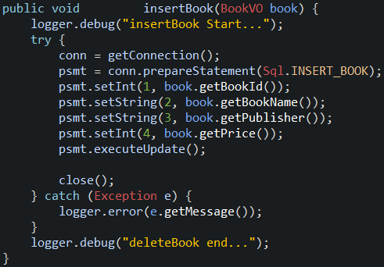
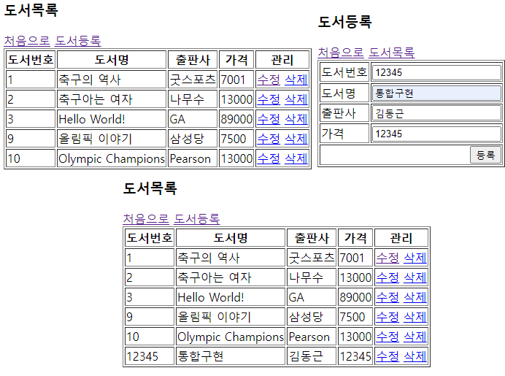
3
기능 구현
| Book 기능 구현
Book 등록 구현

Slide 8
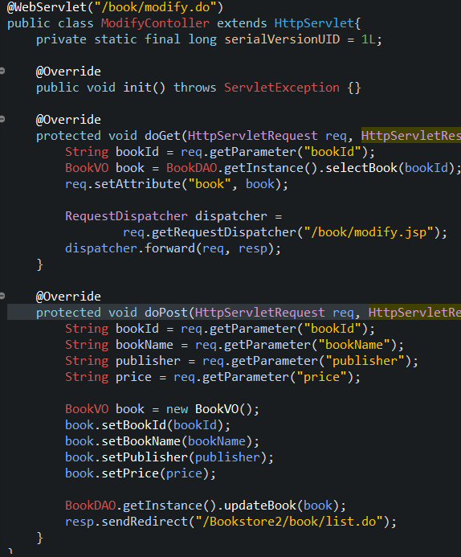
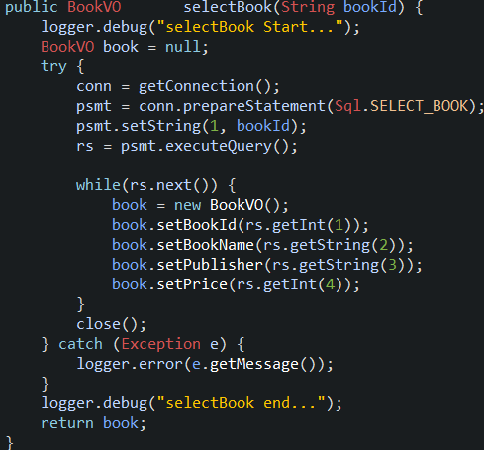
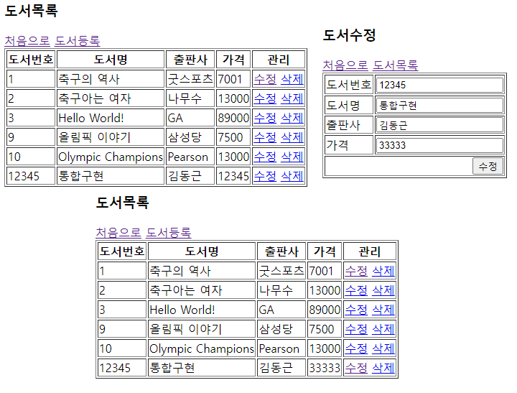
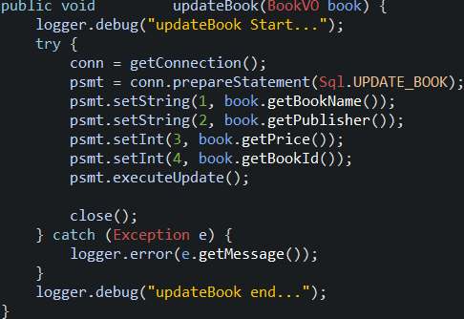
3
기능 구현
| Book 기능 구현
Book 수정 구현

Slide 9
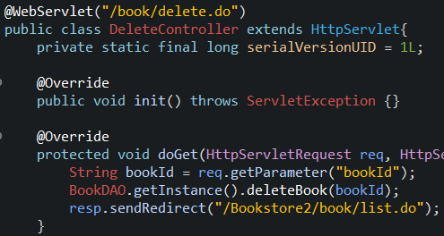
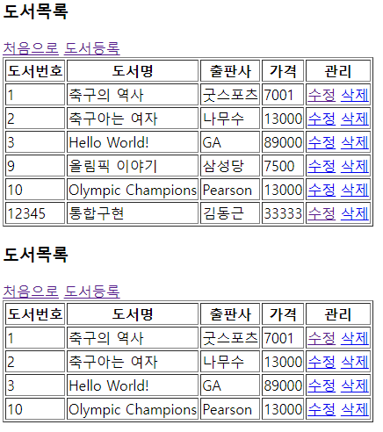
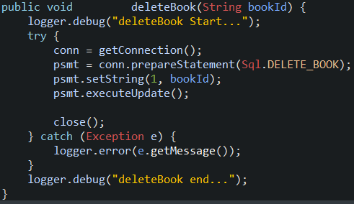
3
기능 구현
| Book 기능 구현
Book 삭제 구현

Slide 10
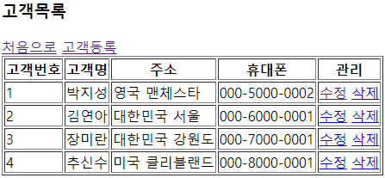
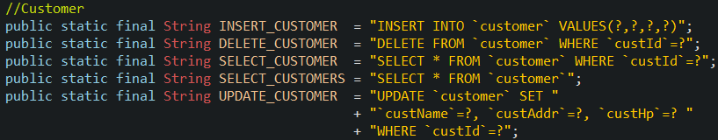
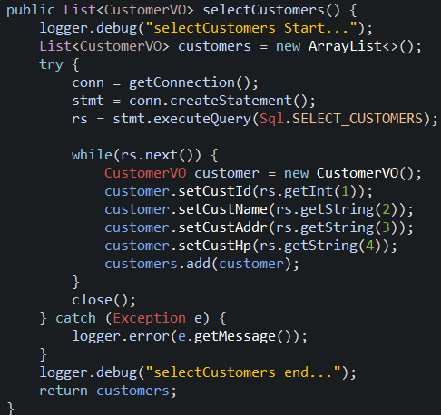
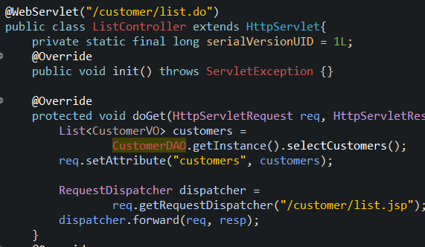
3
기능 구현
| customer 기능 구현
customer 목록 구현

Slide 11
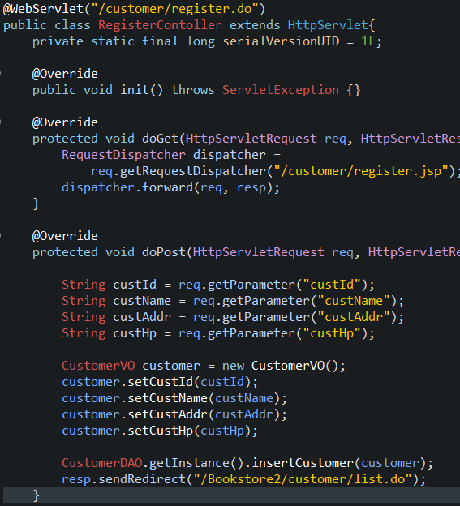
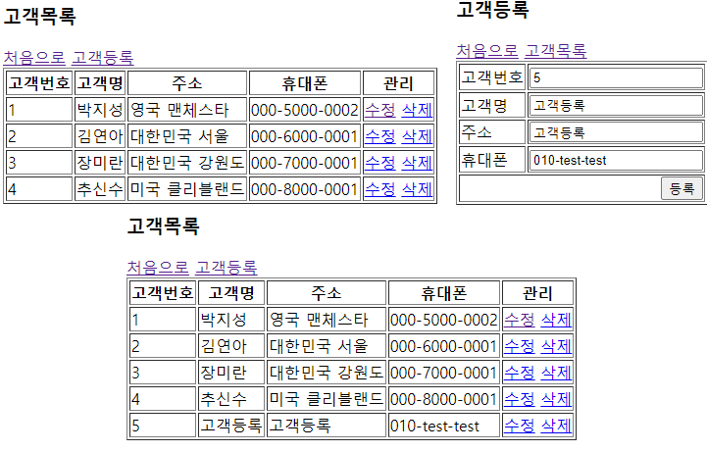
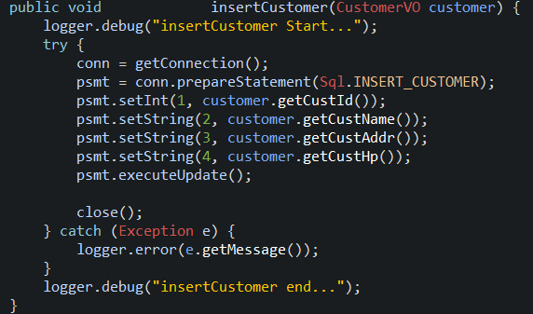
3
기능 구현
| customer기능 구현
customer 등록 구현

Slide 12
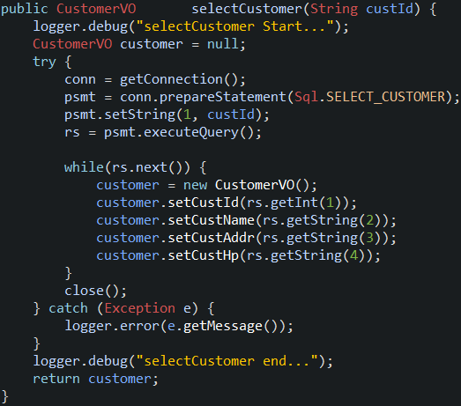
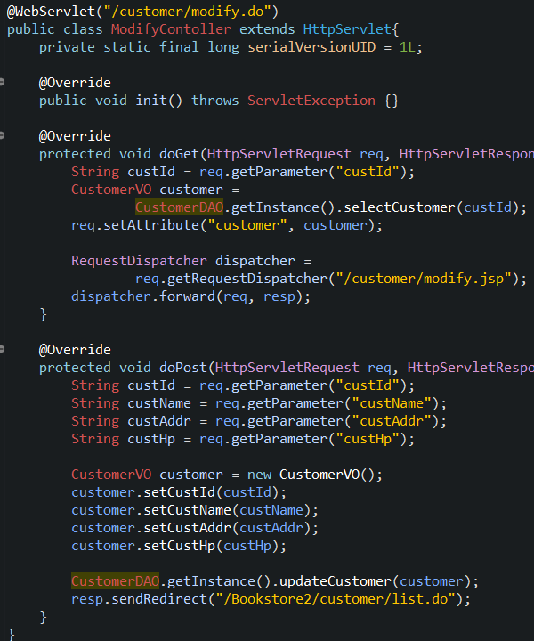
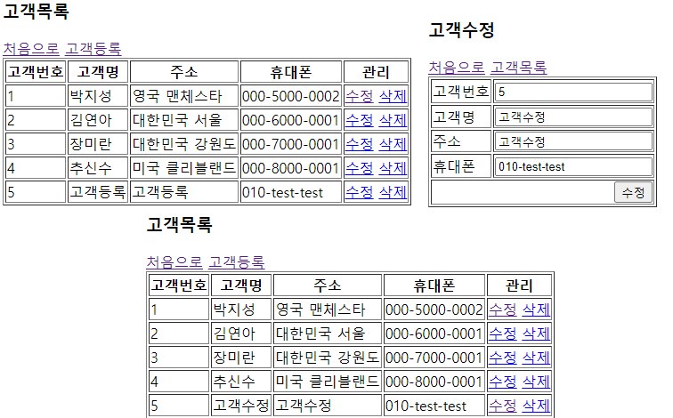
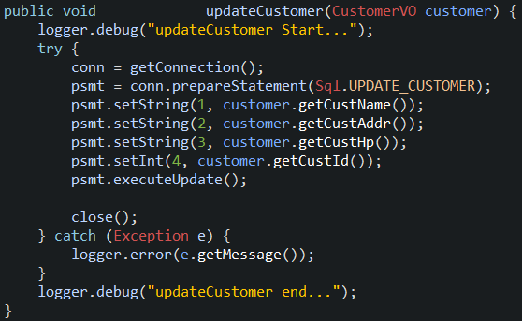
3
기능 구현
| customer 기능 구현
customer 수정 구현

Slide 13
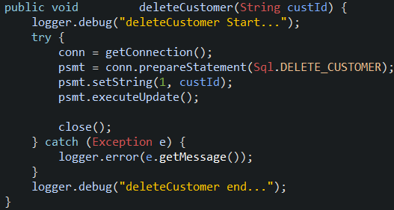
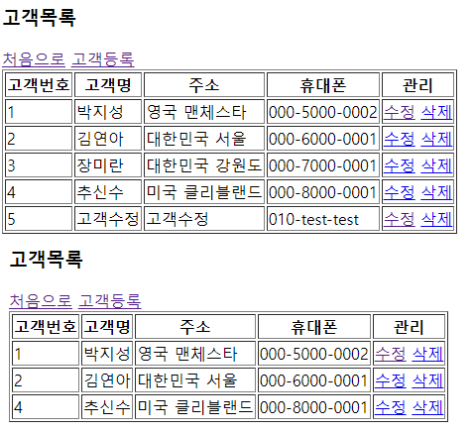
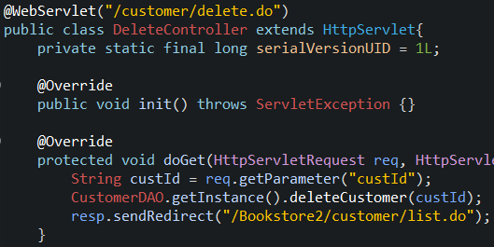
3
기능 구현
| customer 기능 구현
customer 삭제 구현

Slide 14
정기 수행 평가
07.통합 구현
Bookstore
Kim Dong Geun
From GreenAcademy
2022.11.18
Thank you!

